Slide 1
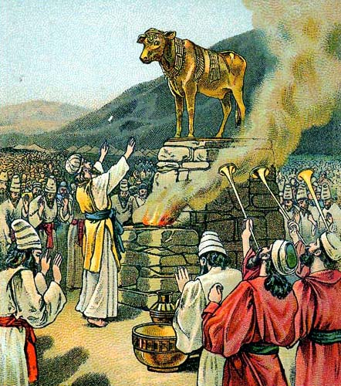
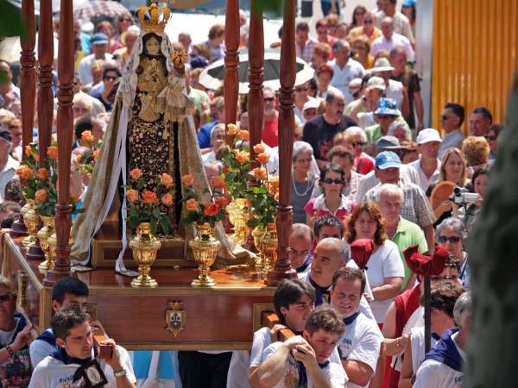
“La idolatría es abominación para con dios”

Slide 2
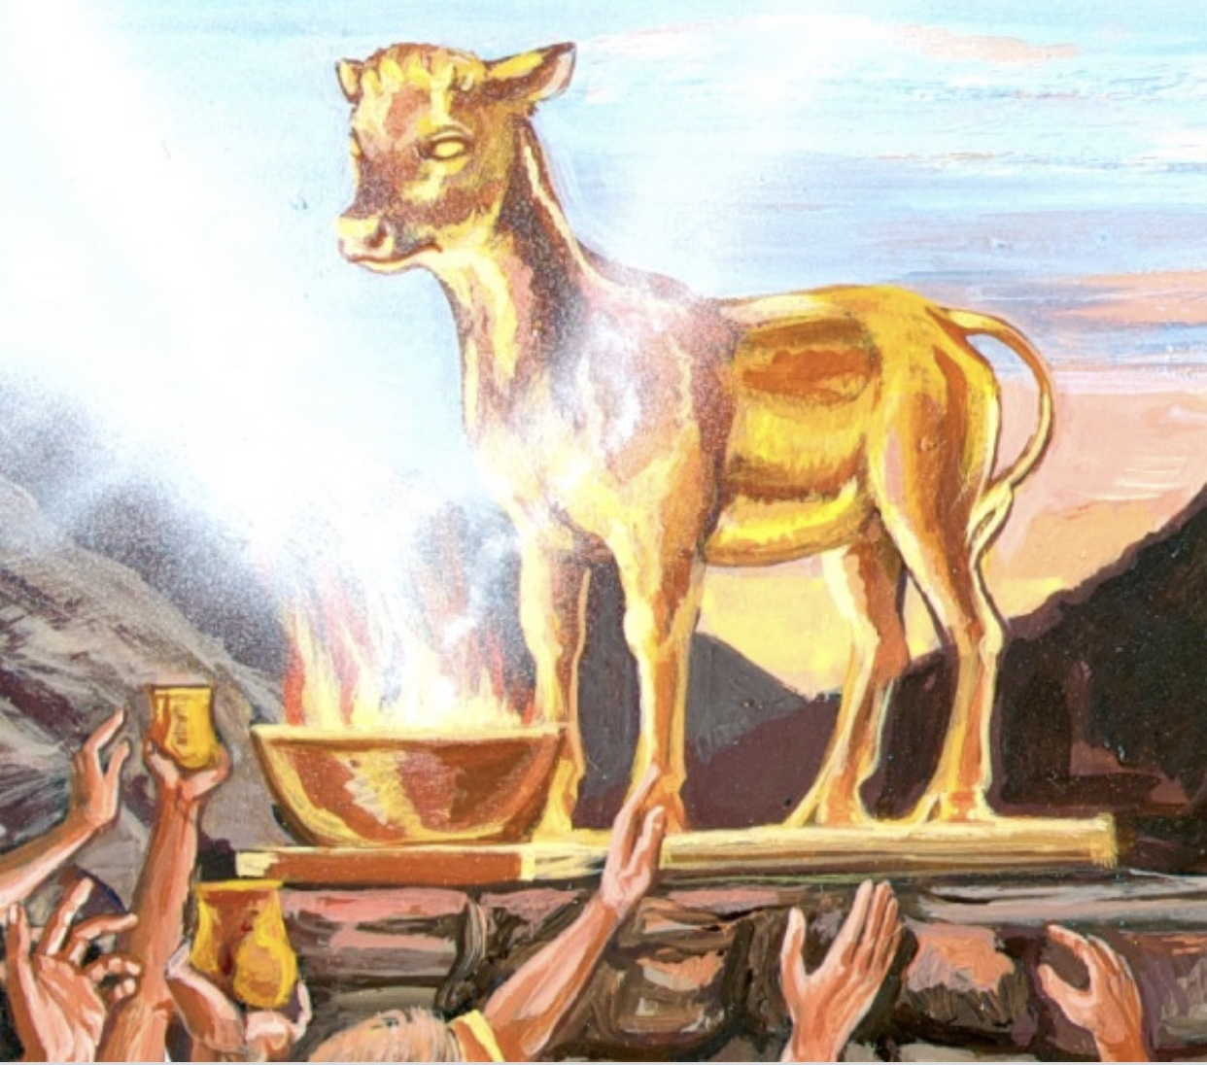
Éxodo 20: 4 No te harás imagen, ni ninguna semejanza de lo que esté arriba en el cielo, ni abajo en la tierra, ni en las aguas debajo de la tierra. 5 No te inclinarás a ellas, ni las honrarás; porque yo soy Jehová tu Dios, fuerte, celoso, que visito la maldad de los padres sobre los hijos hasta la tercera y cuarta generación de los que me aborrecen, 6 y hago misericordia a millares, a los que me aman y guardan mis mandamientos.

Slide 3
Que es un ídolo: Diccionario Definiciones de Oxford Languages ídolo: Figura o imagen que representa a un ser sobrenatural y al que se adora y se rinde culto como si fuera la divinidad misma. "los ídolos encontrados son representaciones antropomórficas en roca"

Slide 4
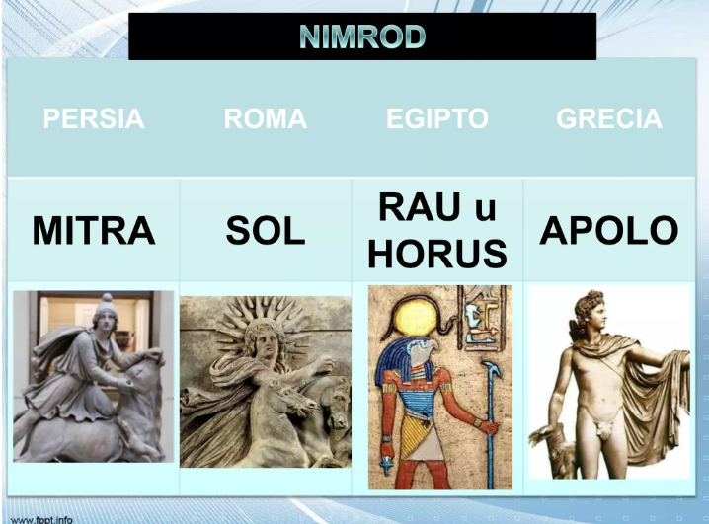
1 Corintios 10: 19 ¿Qué digo, pues? ¿Que el ídolo es algo, o que sea algo lo que se sacrifica a los ídolos? 20 Antes digo que lo que los gentiles sacrifican, a los demonios lo sacrifican, y no a Dios; y no quiero que vosotros os hagáis partícipes con los demonios. 21 No podéis beber la copa del Señor, y la copa de los demonios; no podéis participar de la mesa del Señor, y de la mesa de los demonios.
Dioses paganos:

Slide 5
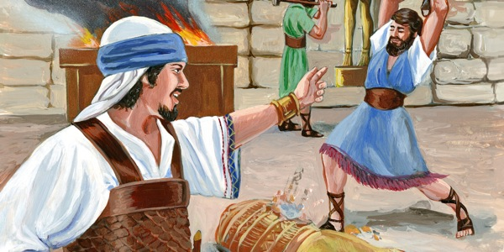
Deuteronomio 7:25-26 Las esculturas de sus dioses quemarás a fuego; no codiciarás la plata o el oro que las recubren, ni lo tomarás para ti, no sea que por ello caigas en un lazo, porque es abominación al SEÑOR tu Dios. Y no traerás cosa abominable a tu casa, pues serás anatema como ella; ciertamente la aborrecerás y la abominarás, pues es anatema.

Slide 6
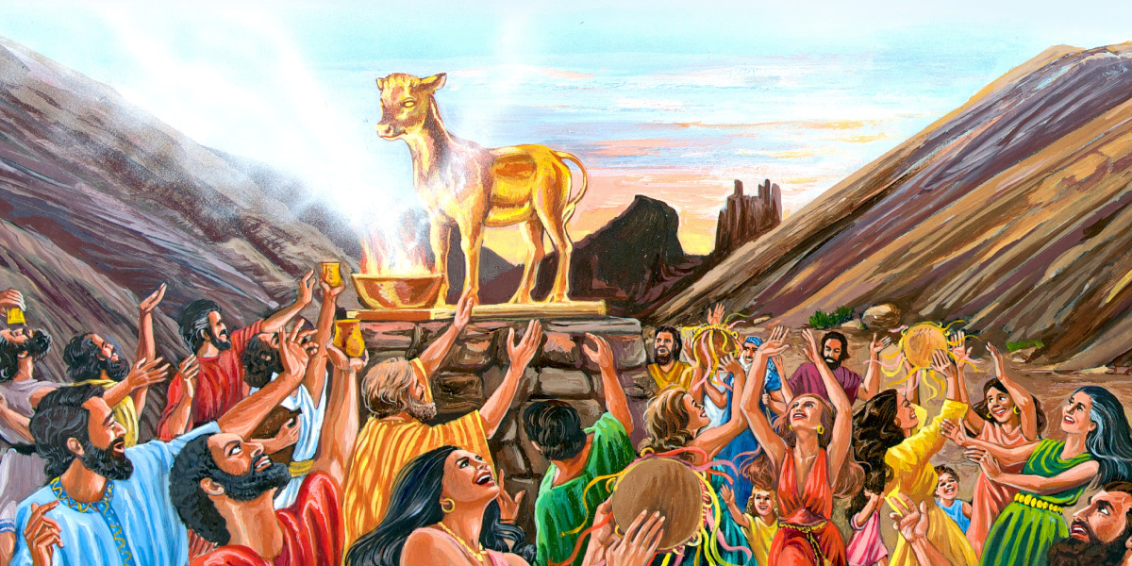
Jeremías 16:18 Versículos Conceptos Pero primero, pagaré al doble su iniquidad y su pecado, porque ellos han contaminado mi tierra con los cadáveres de sus ídolos abominables y han llenado mi heredad con sus abominaciones.

Slide 7
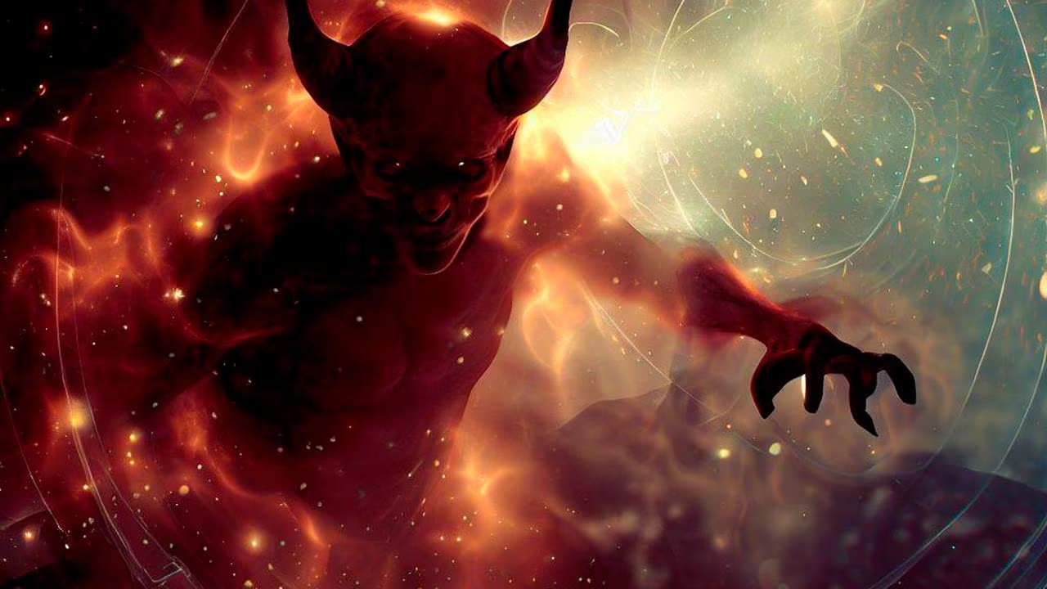
A los demonios lo sacrifican: 1 Corintios 10: 19 ¿Qué digo, pues? ¿Que el ídolo es algo, o que sea algo lo que se sacrifica a los ídolos? 20 Antes digo que lo que los gentiles sacrifican, a los demonios lo sacrifican, y no a Dios; y no quiero que vosotros os hagáis partícipes con los demonios. 21 No podéis beber la copa del Señor, y la copa de los demonios; no podéis participar de la mesa del Señor, y de la mesa de los demonios.

Slide 8
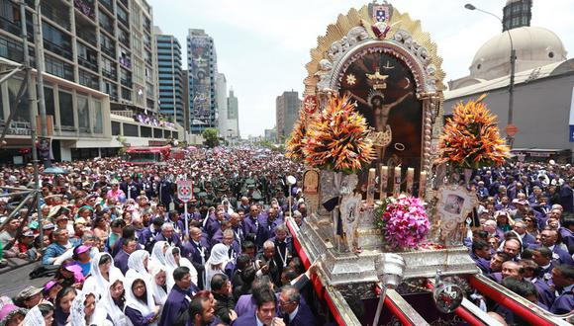
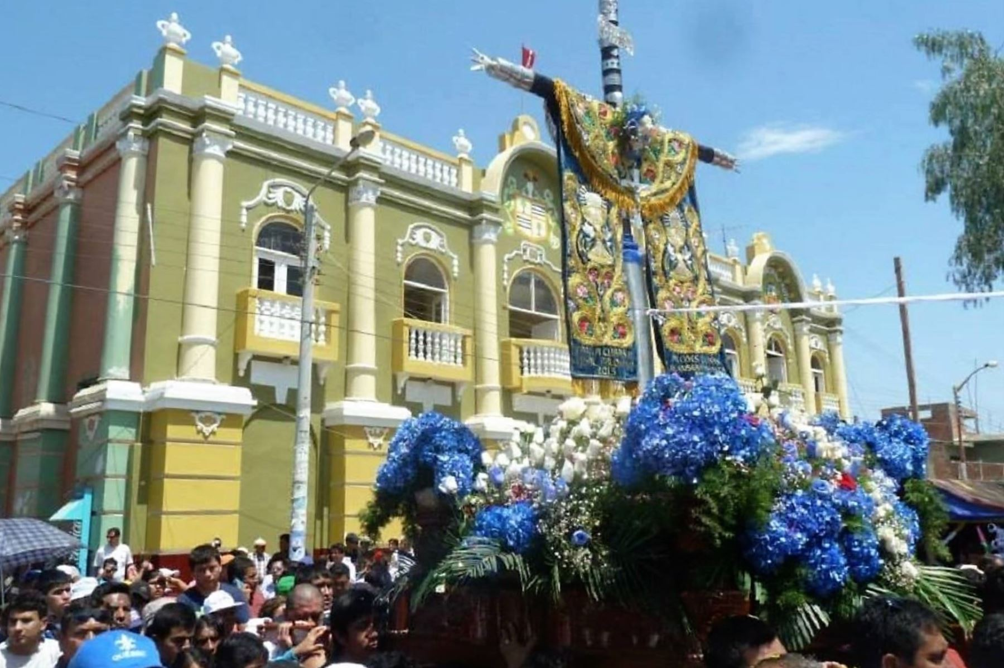
Ídolos modernos

Slide 9
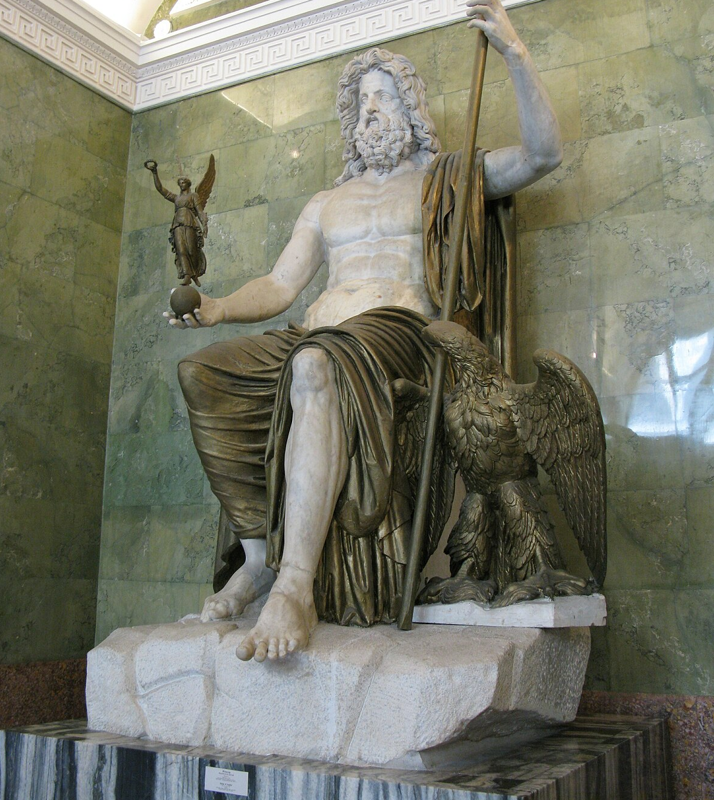
Deuteronomio 27:15 Maldito el hombre que hiciere escultura o imagen de fundición, abominación a Jehová, obra de mano de artífice, y la pusiere en oculto. Y todo el pueblo responderá y dirá: Amén.
Habacuc 2:18 qué sirve la escultura que esculpió el que la hizo?, ¿la estatua de fundición que enseña mentira, para que haciendo imágenes mudas confíe el hacedor en su obra?

Slide 10
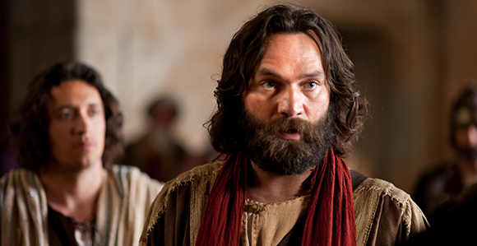
1 Pedro 4:3 Versículos Conceptos Porque el tiempo ya pasado {os} es suficiente para haber hecho lo que agrada a los gentiles, habiendo andado en sensualidad, lujurias, borracheras, orgías, embriagueces y abominables idolatrías

Slide 11
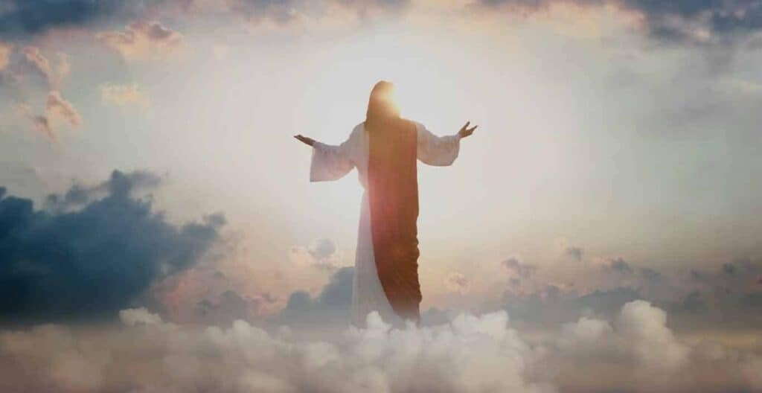
1 Juan 5:21 Hijitos, guardaos de los ídolos. Amén.
Consejos de padre:
1 Corintios 10:14
Por tanto, amados míos, huid de la idolatría.

Slide 12
gracias

